Slide 1
Estabilidade Operacional
4 Agosto de 2016

Slide 2



Índice
1. Indicadores totais de Incidentes
2. Gerenciamento de Incidentes – Alto Impacto
3. Incidentes Alto Impacto – Por Clientes
4. Incidentes Alto Impacto - Por Resolvedor
5. Incidentes Médio /Baixo Impacto
6. Gestão de Mudanças
7. Proposta para alteração Metas/SLA TI
8. Gestão de problemas – Dashboard e Indicadores
9. Projetos Estabilidade Operacional
10. Alinhamento

Slide 3


1. Indicadores: Totais de Incidentes
-10,8%
-9,2%
+7,5%
-3,6%
-2,6%
-10,1%
-4,9%
Redução de incidentes
-30,1%
PA’s *
48.547
47.895
44.014
44014
44016
41.928
40.547
40.547
-1,3%
-8,1%
0,0%
0,0%
-4,7%
-3,3%
0,0%
-16,5%
Redução de PA’s
Fechamento do mês de Julho
* Fonte: Contagem manual de Workstation realizada mensalmente pela TI

Slide 4
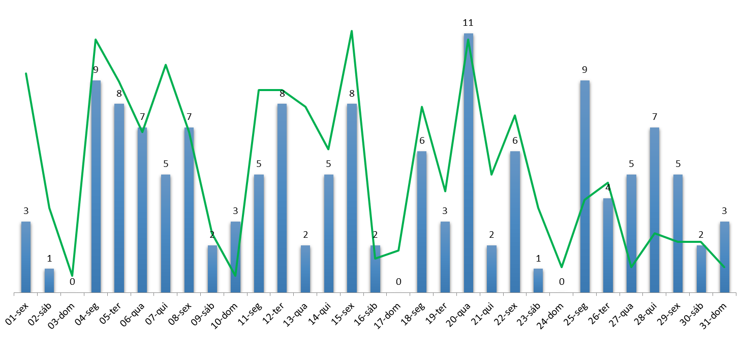

1. Gráfico Alto Impacto
Fechamento do mês de Julho

Slide 5
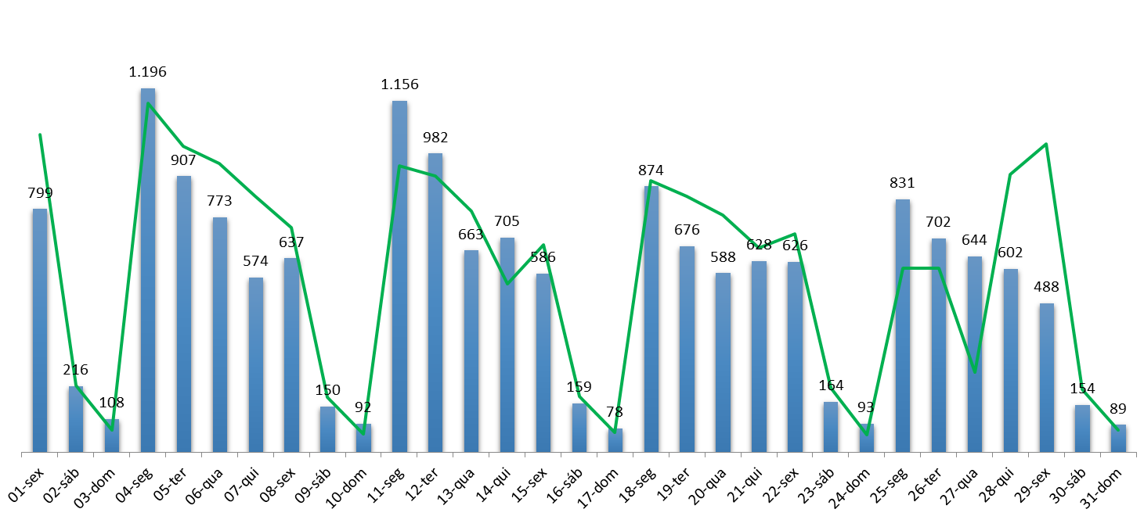
1. Gráfico Médio e Baixo impacto
JETRO
Fechamento do mês de Julho

Slide 6
2. Gerenciamento de Incidentes - Alto Impacto
Volume de Incidentes
Média diária de Incidentes
-86,3%
-11,8%
+1,7%
0%
-18,6%
-9,4%
-85,4%
-17,4%
+5%
-3,3%
-15,8%
-12,5%
-91,0%
-91,0 %
Fechamento do mês de Julho

Slide 7

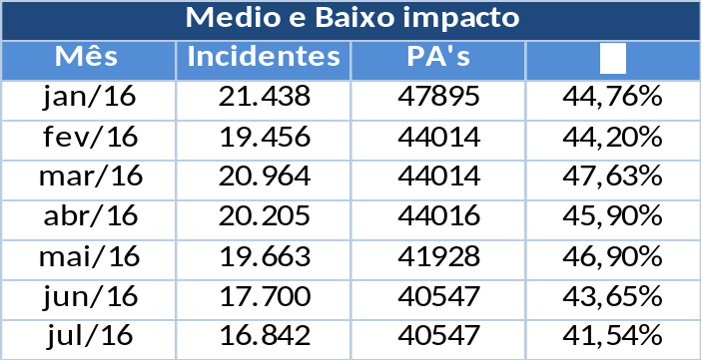
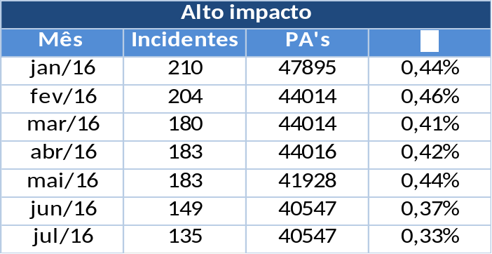
2.1. Relação de incidentes por PA’s
Incidentes por PA’s Médio e Baixo impacto
Incidentes por PA’s Alto impacto
* Fonte: Contagem manual de Workstation realizada mensalmente pela TI

Slide 8
2. Gerenciamento de Incidentes - Alto Impacto
Volume de Incidentes
Responsabilidade pela resolução
Fechamento do mês de Julho

Slide 9
3. Tempo médio entre falhas
Responsabilidade da TI Contax
Incidentes Alto Impacto
Tempo médio entre falhas em h:m:s
Responsabilidade do Suporte do Cliente
Responsabilidade do Fornecedor Contax
Fechamento do mês de Julho

Slide 10

3. Tempo médio de resolução
Realizado pela TI Contax
Incidentes Alto Impacto
Tempo médio de resolução em h:m:s
Realizado pelo Suporte Cliente
Realizado pelo Fornecedor
Fechamento do mês de Julho

Slide 11
3. Chamados maior tempo de resolução.
Chamados com maior tempo de resolução
Contax
Chamado | Cliente | Tempo para Resolução | Descrição
CTXRECSA-509993 | Multi-Cliente | 108:32:38 | Diagnóstico: Serviços Controlador de Domínio e DHCP indisponíveis. Causa:Defeito de Hardware Placa Controladora Storage Center Solução Aplicada:Criação dos escopos de rede do site Santo Amaro no DHCP novo ambiente definitivo. Configuração das VLANs para utilização do DHCP de SPO. Responsável pela validação:Ger. Marcelo Rosim.
CTXRECSA-511499 | Itaú | 80:33:38 | Diagnóstico: Botões Headset e Mute indisponíveis em algumas Avayas Causa: O Firmware estava desatualizado neste Avayas Solução Aplicada: Efetuado atualização de firmware. Responsável pela validação: Solicitante
CTXSPOAL-125543 | Bradesco | 77:34:46 | Diagnóstico: Falha no encaminhamento da URA para o acesso Aspect Causa: Falha de sincronismo no ASPECT Solução Aplicada: Reset nos canais de Interligação em conjunto com o CM Responsável pela validação: Operação

Slide 12
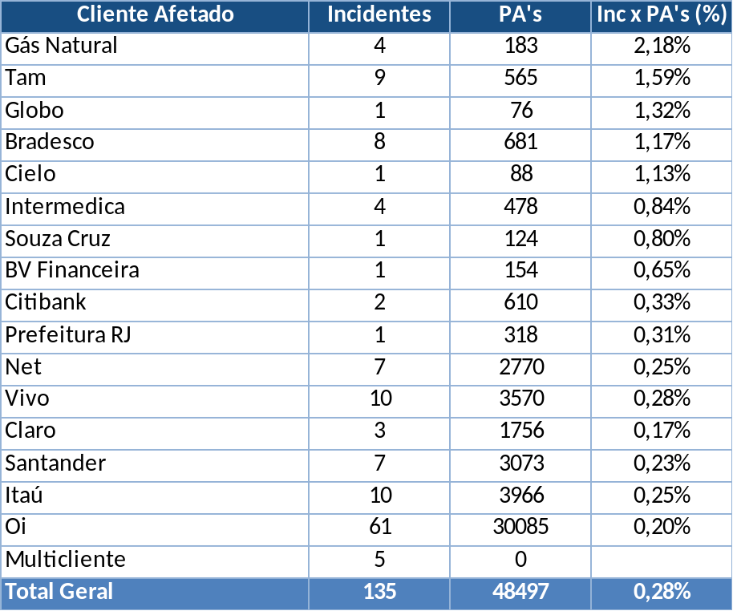
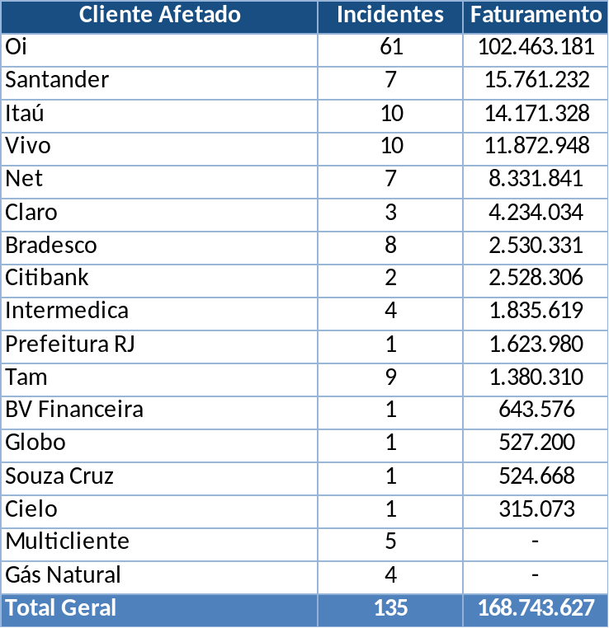
3. Incidentes Alto Impacto - por clientes
Chamados por clientes ordenado por (INC X PA’s )
Incidentes e Faturamento
Fechamento do mês de Julho
* Fonte: Contagem manual de Workstation realizada mensalmente pela TI

Slide 13
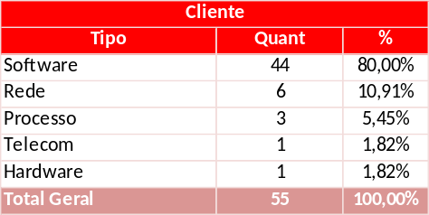
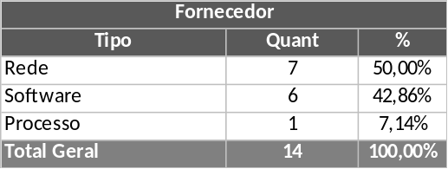
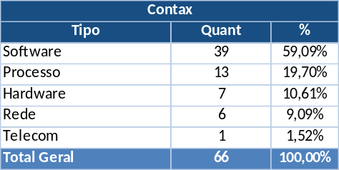
4. Incidentes Alto Impacto - por resolvedor
Fechamento do mês de Julho

Slide 14
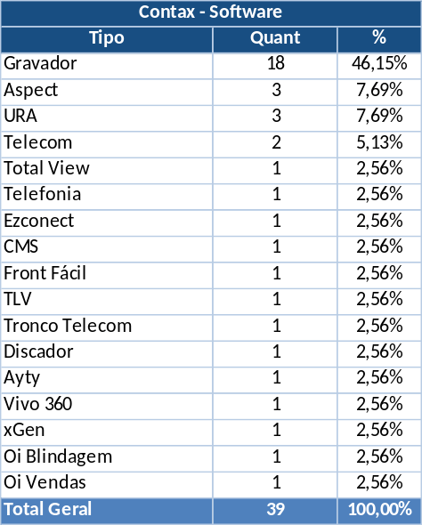
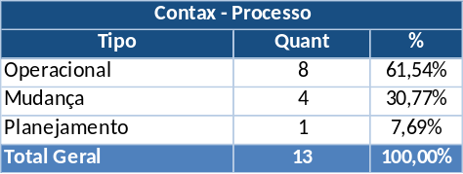
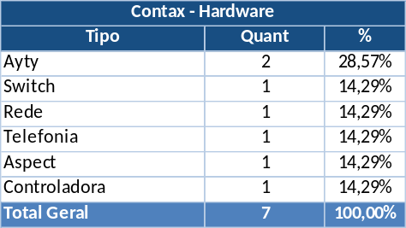
5. Incidentes Alto Impacto - Contax
Fechamento do mês de Julho

Slide 15
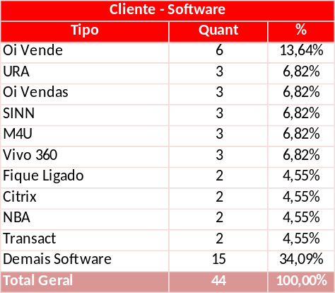
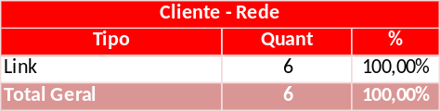
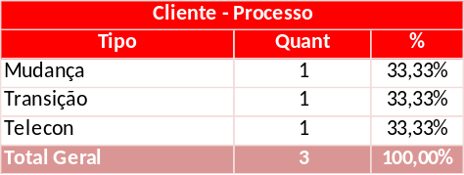
5. Incidentes Alto Impacto – Suporte Cliente
Fechamento do mês de Julho

Slide 16
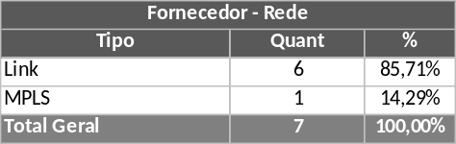
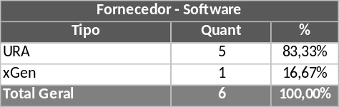
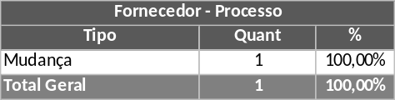
5. Incidentes Alto Impacto - Fornecedor
Informações de 01 à 31 de Julho

Slide 17
4. Incidentes Alto Impacto - Contax
Chamado de incidente | Data / Horário de incio do incidente | Regionais, Operações e Sites impactados | Breve descrição do impacto | Mudança realizada / constatada
CTXCTCRA-22546 | 08/07/2016 14:03 | TAM - CTC Augusta | ligações não estavam derivando para a TAM Viagens | Regra de contingência ativado no VEC 1799
CTXRJOMA-82490 | 12/07/2016 08:20 | Multicliente | Computadores do site sem atribuição de IP. | Objeto da conta do Servidor DHCP apresentou incorreção no active directory, comprometendo a autorização do mesmo de fornecer endereços ips para as estações de trabalho.
CTXSALPB-72902 | 13/07/2016 14:37 | OI - Boa Viagem | Falha de conexao com software XGEN | Indisponibilidade do X-GEN devido perda de comunicação com saída do proxy que estava saindo pelo Alegria e foi alterado para o Lapa.
CTXNITSP-189351 | 28/7/16 12:01 | Oi-Varejo-Hot Line-SAV\CRV Multiprodutos-Ativo-Niterói | Frontend TLV CTXTV073 não exibi a informação do "Produto" no grupo de "Qualificadores", impossibilitando o tratamento das propostas. | Foi identificado na base do projeto CTXTV073 que 886 OS não estavam com o "Qualificador" de número "2" definido corretamente, estavam com o valor = 0, impossibilitando a identificação do produto no carregamento dos dados do mailing. Este problema ocorreu pois no input da OS o campo 2001 (Operação) foi inserido de forma errada com um caractere especial (" Aspas), ex: ("BANDA LARGA), ("FIXO) e ("TV).

Slide 18
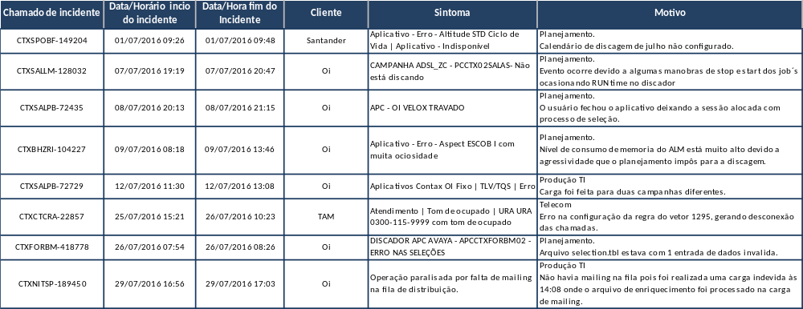
2. Incidentes de Alto Impacto – Contax
Responsabilidade Contax – Processo -> Operacional

Slide 19
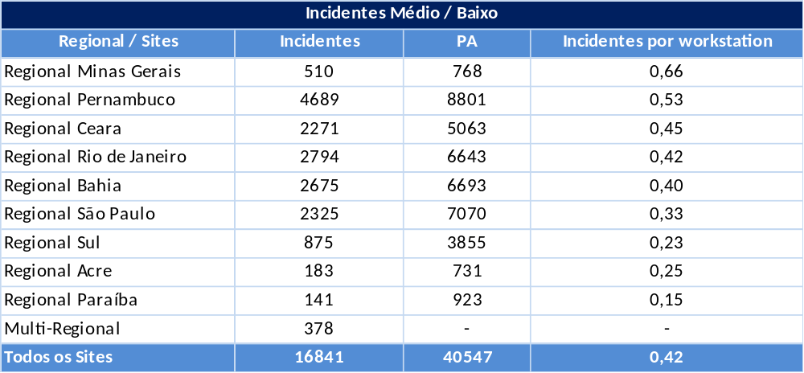
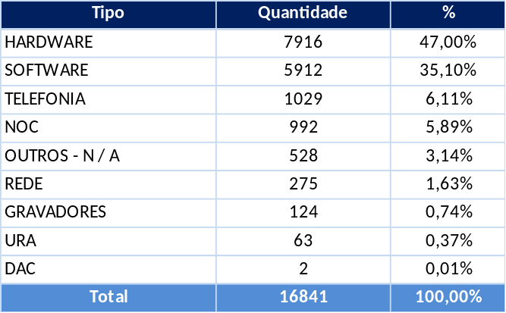
5. Incidentes Médio /Baixo Impacto
Fechamento do mês de Julho
* Fonte: Contagem manual de Workstation realizada mensalmente pela TI

Slide 20
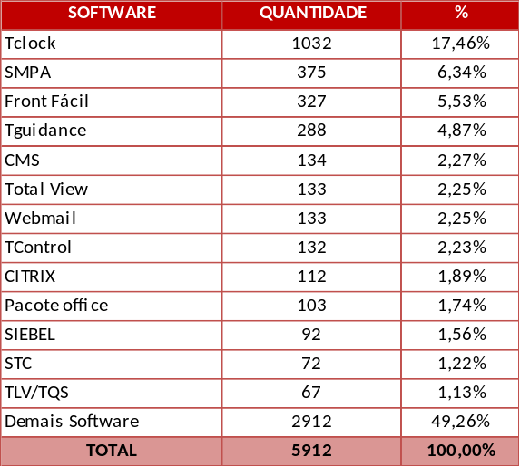
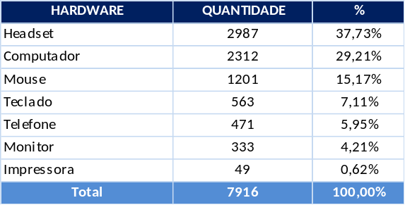
5. Incidentes Médio /Baixo Impacto
Fechamento do mês de Julho

Slide 21
6. Gestão de Mudança
Volume de mudanças por mês
Implantadas por categoria
Gmud Técnica: Mudanças registradas exclusivamente por profissionais especialistas das áreas de TI
Demais conceitos
Fechamento do mês de Julho

Slide 22
6. Gestão de Mudanças
Definições por categoria
PROGRAMADA: São Mudanças abertas de forma programada com prazo superior a cinco dias corridos antes da janela programada para a atividade a ser executada no ambiente.
EMERGENCIAL: São Mudanças que tratam de eventos críticos e terão que ser executadas com menos de cinco dias corridos antes da execução e podem tratar dos eventos citados abaixo:
  Paradas no ambiente no TI
  Risco eminente de parada no ambiente de TI
  Rupturas do negócio
  Riscos de perdas financeiras para o negócio
TÉCNICA: mudanças registradas exclusivamente por profissionais das equipes de suporte e gestão de serviços de TI da CONTAX no E-GMUD, através de um fluxo rápido para evitar ou corrigir incidentes em componentes de TI e SI dos ambientes de produção. Essa categoria se aplica a alterações de baixa complexidade, previamente testadas e de risco muito baixo ou nulo.

Slide 23

Draft
7. Proposta para alteração Metas/SLA TI
Impacto | Prioridade | Conceito |  | SLA |  | Meta
 |  | As Is | To be | As Is | To be | As Is | To be
Alto | Crítica - 1 | 100% | 90% a 100% | 2 horas | 2 horas | 95% | 95%
 | Muito Alta - 2 | 30% a 99% | 30% a 89% |  |  |  | 90%
Médio | Maior - 3 | 6% a 29% | 20% a 29% | 3 horas | 3 Horas | 85% | 85%
 | Média - 4 | 1% a 5% | 5% a 19% |  | 4 Horas |  | 80%
Baixo | Baixa - 5 | 0% | 0% a 4% | 12 horas | 8 horas | 75% | 75%
Em Revisão
Avaliar:
SLA Fornecedores/Terceiros (Superiores a 2h)
Suporte Especializado casos que não temos especialistas 24x7 (EX: Aplicações, DBA)
Escala de Operações Módulo SLA x Escala times de Suporte
Severidade de Chamados de Gravadores

Slide 24
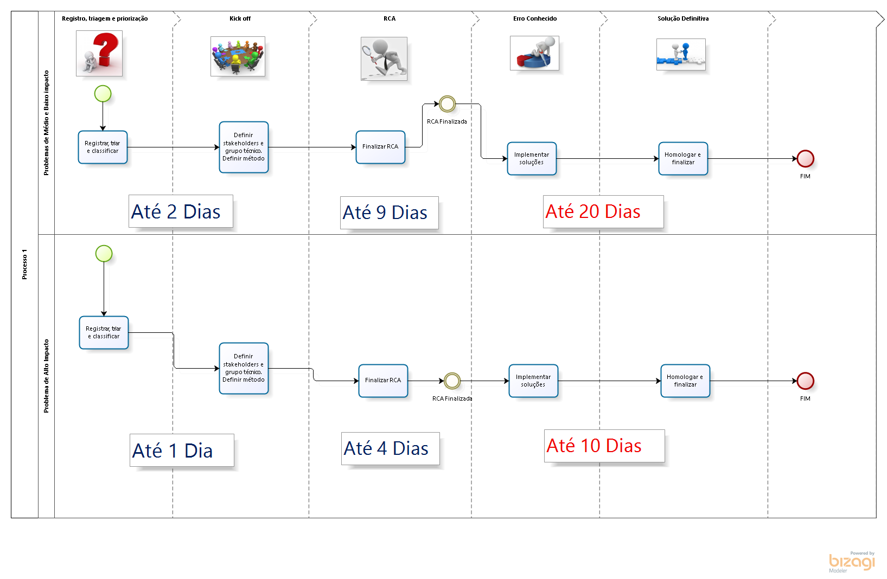
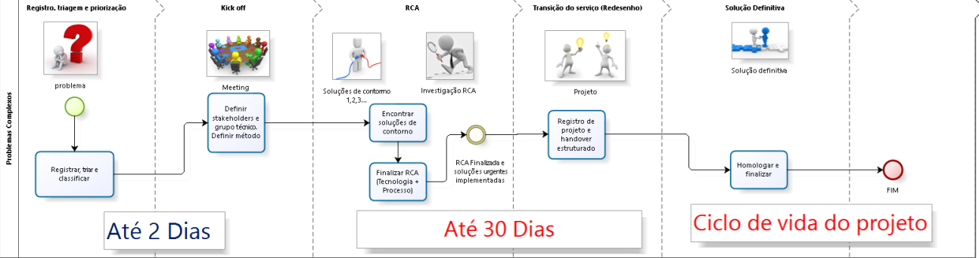
8. OLA – Gestão de problemas – Médio e Alto impacto

Slide 25
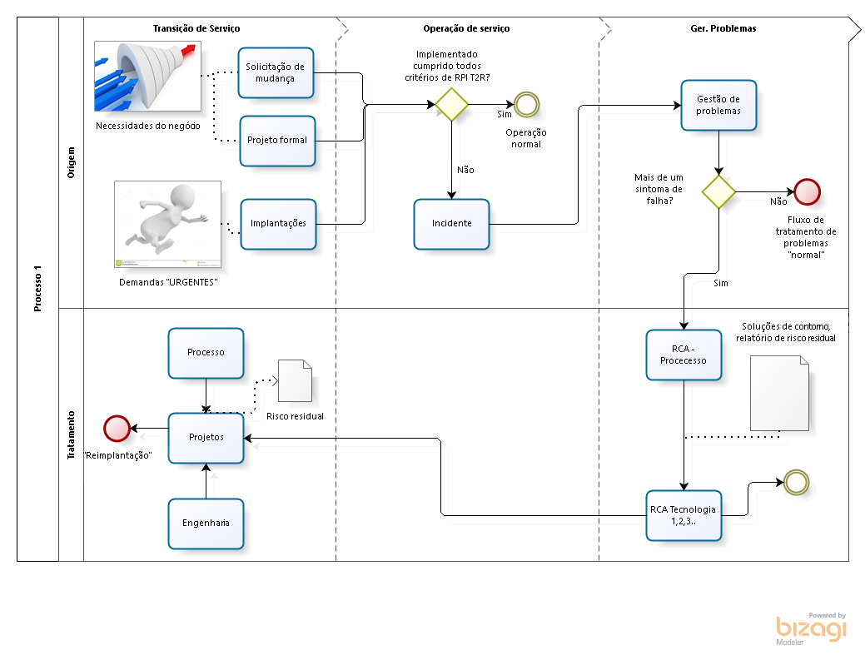
8. Problemas Complexos

Slide 26
8. Critérios de classificação dos problemas
Baixo e Médio impacto
Baixa recorrência <= 10 incidentes de médio e baixo impacto
+
Baixo impacto financeiro <= R$18.000,00
+
Impacto <= 20% de PAs de determinada operação.
Alto Impacto
Alta recorrência > 10 incidentes
Ou
Alto impacto financeiro ou de imagem > R$18.000,00
Ou
Impacto > 20% de PAs de determinada operação.
Ou
Escalonamento executivo
Complexos
Mesmos critérios da classificação dos problemas de Alto Impacto.
Exige correções processuais.
Normalmente exigem correções com o controle de gestão de projetos.
Apenas um sintoma de impacto
Mais de um sintoma

Slide 27
8. Processos de comunicação e envolvimento
Fases de comunicação para todos os stakeholders.
Registro
RCA concluída
Solução definitiva aplicada
Nível de envolvimento: Fases X Grupos
Triagem
Kick off
RCA
Implementação
Homologação
Encerramento
33.33% para cada
Gestão de problemas
100%
50% a 50%
50%
100%
30% e 70%
Grupo técnico
Stakeholders
( service management – Operações)
50%

Slide 28
8. Processos de escalonamento
Comunicação do escalonamento:
Notificação de atraso da atividade via e-mail + contato telefônico
Problemas complexos são comunicados para o nível executivo via e-mail (automaticamente).
Problemas de alto impacto são comunicados para as gerências automaticamente.
Relatórios de riscos residuais são comunicados por e-mail para todos os grupos e preferencialmente entregues em via física para os níveis gerencial e executivo.
Escalonamento
Escalonamento gerencial
OLAs não cumpridos após escalonamento operacional
Escalonamento operacional
OLAs não cumpridos pelos grupos técnicos envolvidos no kick off
Escalonamento executivo
OLAs não cumpridos após escalonamento operacional e gerencial.

Slide 29
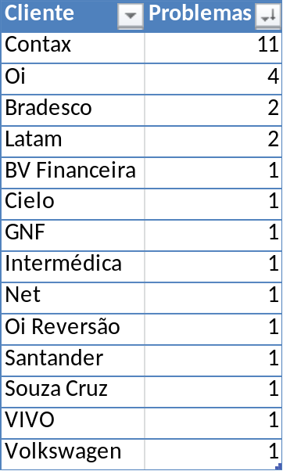
8. Indicadores - Problemas

Slide 30
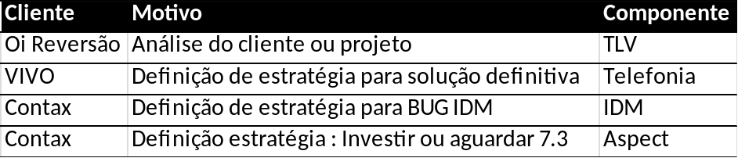
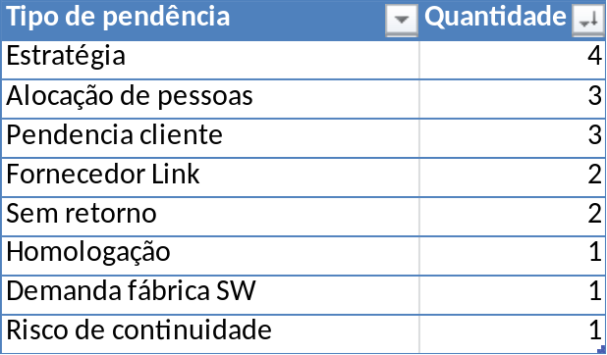
8. Indicadores - Problemas
Definições estratégicas

Slide 31
9. Projetos
Projeto: Ura Internalização
Data Inicio: 14-4-2016 Data Conclusão: 02-09-2016
PM: Luis Marçal Progresso: 34%
Projeto: Qualidade em Gravação
Data Inicio: 24-02-2016 Data Conclusão: 31-10-2016
PM: Luis Marçal Progresso: 84%
  Agendado treinamento para 29 Agosto do último modulo “Genesys Framework, Routing, and Reporting Administration 8.5”.
  Foi identificada a necessidade de criar 2 novos ambientes, para entrar no “Pipe” da Engenharia:
    Treinamento
    Homologação
  Conclusão do “Piloto” na OI no módulo Recuperação de gravações.
  Roolout no módulo Recuperação de gravações:
    Treinamento das operações Itaú, Citibank, Santander e Vivo, Bradesco até 15 Agosto.
  Homologação do modulo Painel e Tela do NOC.
  RISCO: O contrato com a Information termina em Novembro.
Projeto: Gravação (NICE): Elektro, TAM e Bradesco
Data Inicio: 02-05-2016 Data Conclusão: 09-09-2016 13-10-2016
PM: Luis Marçal Progresso: 67%
Projeto: Redundância links MPLS
Data Inicio: 01-12-2015 Data Conclusão: 30-09-2016
PM: Luis Marçal Progresso: 84%
  Em fase de conclusão o projeto TAM para a plataforma NICE.
    Em fase de estabilização da plataforma de gravação (92% OK).
  Bradesco pendente de migração da infra de gravação para o CPD do Site Alegria.
Elektro estável e sem incidentes de gravação, após implantação do projeto.
Nota: Elektro só solicita recueração de chamados, maior que 3 meses.
  Executado com sucesso intervenção no site Antártica com os testes de redundância MPLS.
  Intervenção no site Sto Amaro e Comercio, em negociação para ser realizada em meados de Agosto.
Notes:
Governança... Genesys Administration, ele é responsável por toda a configuração do servidor. É nele que é feito tb o deploy war das aplicações.

Slide 32
9. Projetos
Projeto: T2R – Transição de Serviços
Data Inicio: 22-03-2016 Data Conclusão:29-07-2016
PM: Adolpho Chacon Progresso: 90%
Proreto: Backup & Restore Ambiente de Produção
Data Inicio: 01- 01-2016 Data Conclusão: 30-09-2016
PM: Rafael Alves Progresso: 81%
  Atividade de autenticação de integração SQL em andamento
  Padronização de bkp dos AD nível BR da empresa em conjunto com o CSE finalizado
  Padronização de bkp dos DHCP nível BR da empresa em conjunto com o CSE em andamento – 80%
  Padronização de bkp de todos os File Servers – 50 % concluídos
  Produção de indicadores relacionados ao T2R (dashboards).
  Definição de novos critérios para definição de ritos de Mudança ou Projeto (pipeline).
  Entregue e aceita a documentação de Ger. de Projetos (booking e RACI).
  Suporte ao time GMUD durante férias da Gestora.
  Workshop sobre conceitos do T2R (Demandas X Mudanças X Projetos).
  Implantação de checklist dos requerimentos mandatórios GMUD.
Projeto: OCS Inventory
Data Inicio: 04-12-2015 Data Conclusão: 06-10-2016
PM: Felipe Poubel Progresso: 63%
  Servidores cadastrados no OCS: 2351/ 3685
  Integração com as atividades do CTX PLAN nas atividades dos sites e da equipe DAS
  Acesso criado e enviado a todos os sites juntamente com a POP do sistema
  Organização dos servidores já ativos por site
  Servidores já agrupados por site
Notes:
Genesys Administration, ele é responsável por toda a configuração do servidor. É nele que é feito tb o deploy war das aplicações.

Slide 33

10. Alinhamentos

Slide 34
Obrigado!

Slide 35
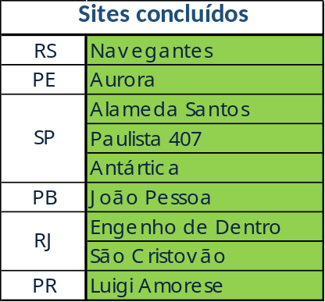
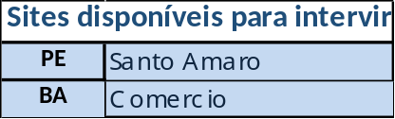
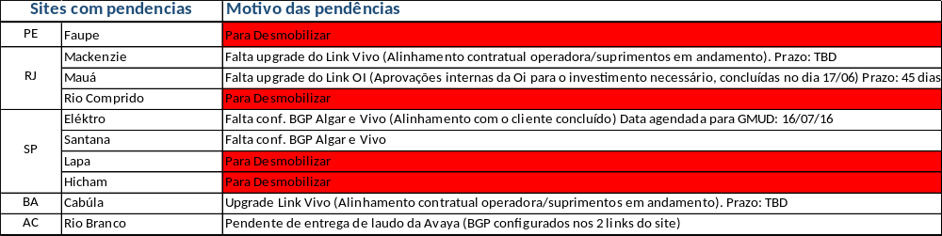
9. Projeto: Redundância links MPLS

